Slide 1


別讓毒品收服了你，
反毒命可保
Part 1
駱雯羚老師
105年度七升八年級暑輔法治教育課程

Slide 2

HIT OR MISS,
Bingo!
測驗你的觀察力

Slide 3
HIT OR MISS,Bingo!
遊戲規則
根據影片內容，找出與『毒品』相關主題的關鍵字，填入空格中。
全部組員只要將空格全寫完，並經教師確認是影片內容者，該組即得1顆寶貝球。

Slide 4

HIT OR MISS,Bingo!
遊戲計分方式
★總分第一名者，得3顆寶貝球★
★第二名者，得2顆★第三名者，得1顆★
HIT選『有』
『有』寫到與該組一樣答案的組別，加2分。
MISS選『沒有』
至少三組『沒有』寫到與該組一樣答案的組別，加5分；否則為挑戰失敗，加1分。

Slide 5


試玩版
HIT OR MISS
BINGO!
注意！
請專心觀看影片內容，以利小組討論與填空喔:)

Slide 6
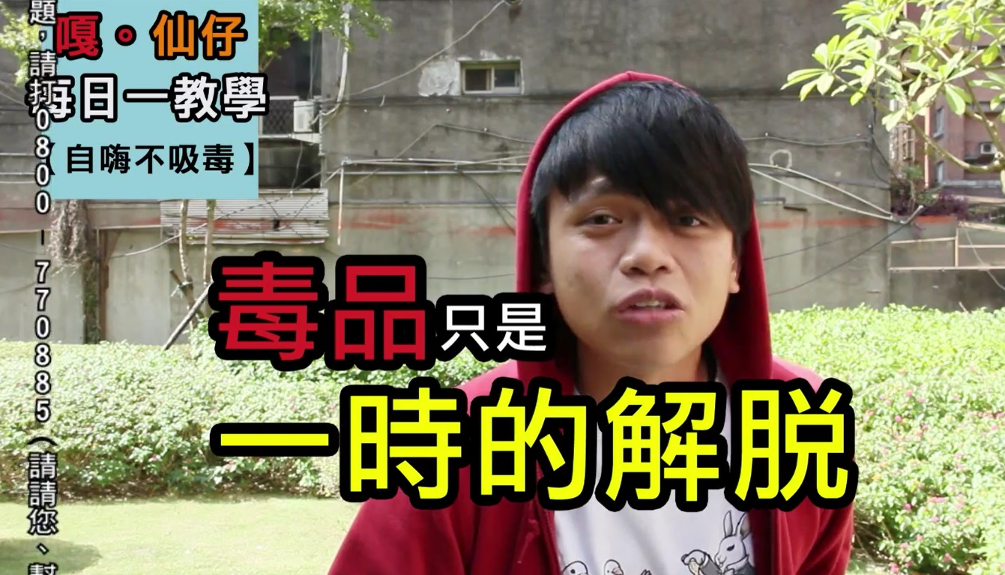
試玩版
HIT OR MISS
BINGO!
請根據影片內容，完成空格!
資料來源：法務部名人反毒宣導－蔡阿嘎《自嗨不吸毒》
https://www.youtube.com/watch?v=CMyzl3zuHPY

Slide 7

正式版
HIT OR MISS
BINGO!
注意！
請專心觀看影片內容，以利小組討論與填空喔:)

Slide 8
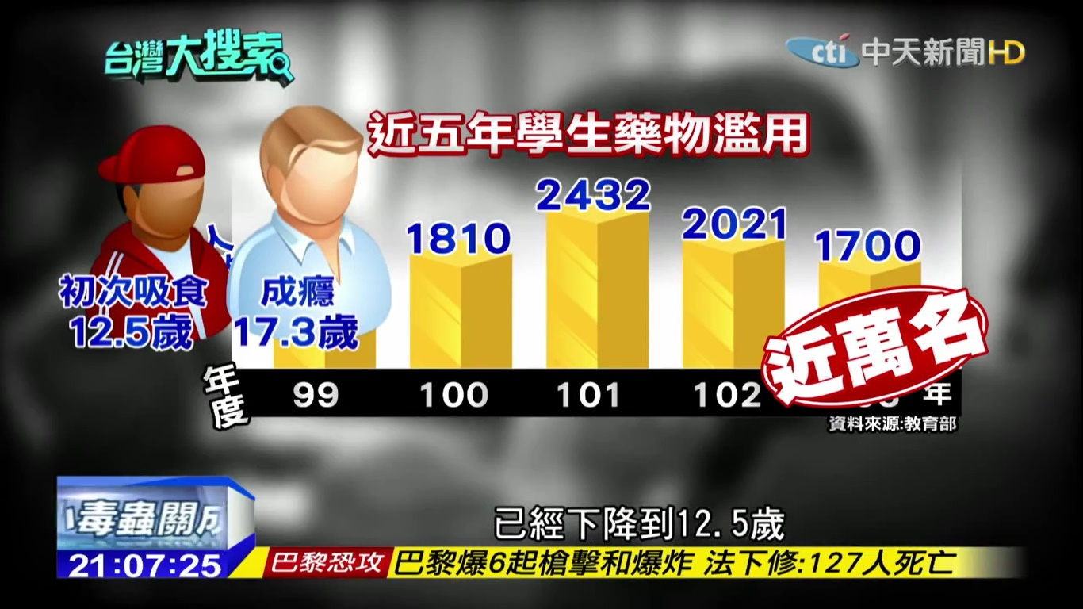
正式版
HIT OR MISS
BINGO!
請根據影片內容，完成空格!
資料來源：《台灣大搜索／失控毒世代》，2015年11月14日。中天新聞台。
https://www.youtube.com/watch?v=oq7LV3nwsJg

Slide 9

反毒小學堂
請抬頭，根據老師螢幕上的題目，點選『反毒神器』ipad進行搶答。
兩人共用一台『反毒神器』!
搶答速度最快、答對最準者，
分數越高喔!

Slide 10

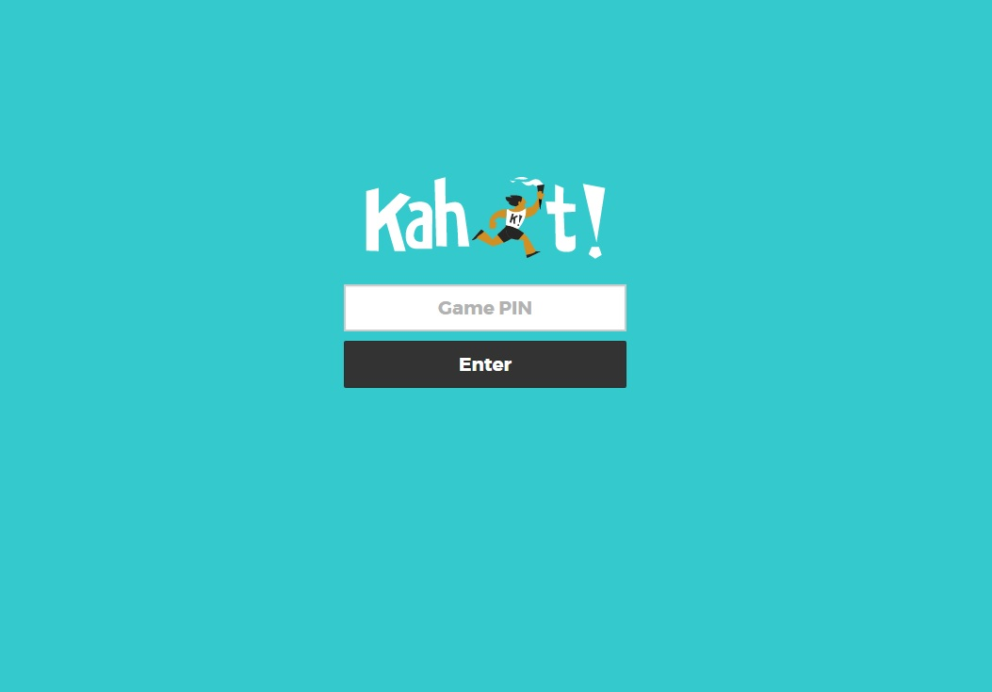
操作示範
反毒小學堂
步驟1
輸入老師螢幕上顯示的【Game Pin數字】
步驟2
輸入完畢後，點選進入下一個畫面

Slide 11
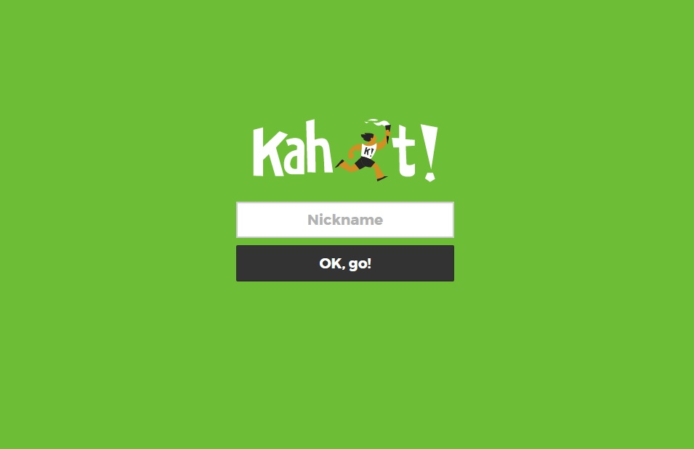
操作示範
反毒小學堂
步驟3
輸入代表小組的神奇寶貝名稱
EX: 皮卡丘1……
Team Name
步驟4
輸入完畢後，點選進入下一個畫面

Slide 12
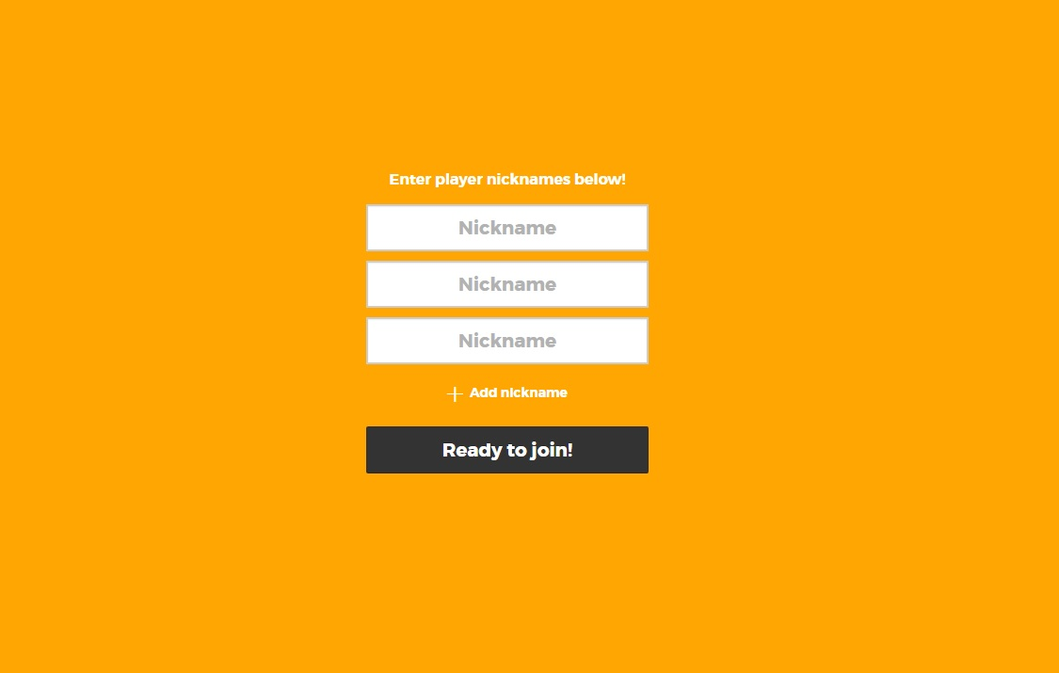
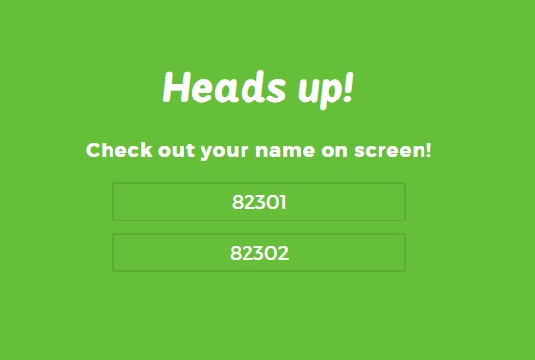
操作示範
反毒小學堂
步驟5
輸入自己與另一位共用ipad同學的班級、座號
EX: 82301、82302
步驟6
輸入完畢後，點選進入預備畫面
出現「Heads Up」
畫面，即表示成功!

Slide 13
反毒
小學堂
依據我國《毒品危害防制條例》第二條之規定，毒品依其成癮性、濫用性以及對社會危害性分為四級：
分級 | 常見毒品
一級 | 鴉片、嗎啡、海洛因、古柯鹼
二級 | 安非他命、大麻、搖頭丸
三級 | K他命、FM2、喵喵
四級 | 蝴蝶片、煩寧
毒品種類
Notes:
新興毒品
1.喵喵 http://www.nodrugs.tychb.gov.tw/03_about/abo_01_info.asp?bull_id=967&cate_id=2&cate=%B1%60%A8%A3%C0%DD%A5%CE%C3%C4%AA%AB%BA%D8%C3%FE%A4%CE%A6M%AE%60

Slide 14
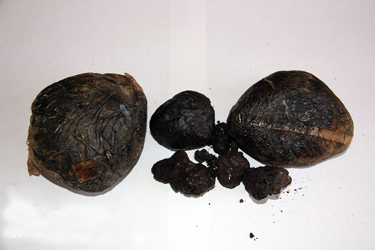
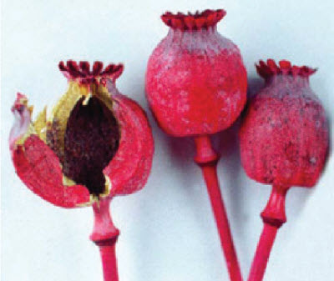
反毒
小學堂
罌粟花
一級毒品
症狀:
噁心嘔吐、眩暈、精神恍惚、焦慮、搔癢、呼吸抑制…等
鴉片

Slide 15
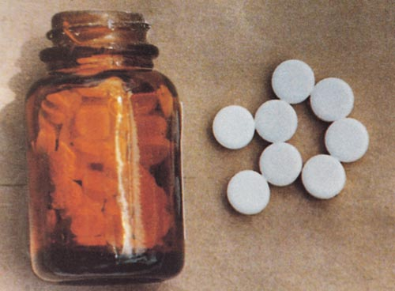
反毒
小學堂
一級毒品
症狀:
噁心嘔吐、眩暈、精神恍惚、焦慮、搔癢、呼吸抑制…等
嗎啡

Slide 16
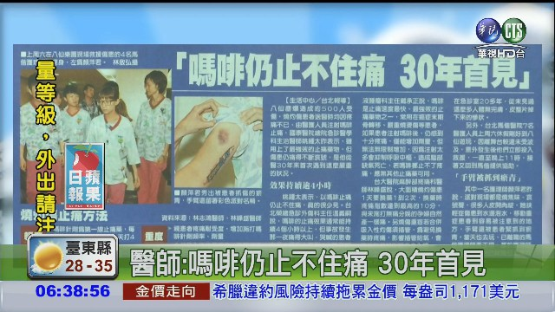
資料來源：《嗎啡仍止不住痛 30年首見》，2015年7月1日，華視新聞網。
http://news.cts.com.tw/cts/general/201507/201507011631099.html#.V7AbL1R97IU

Slide 17
藥物
濫用
毒品

Slide 18
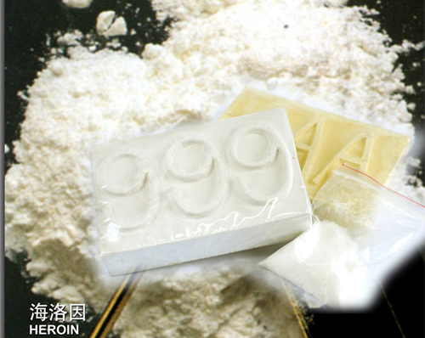
反毒
小學堂
一級毒品
症狀
噁心嘔吐、眩暈、精神恍惚、焦慮、搔癢、呼吸抑制…等
海洛因

Slide 19
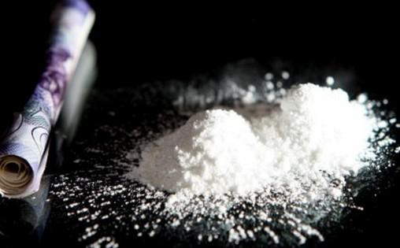
反毒
小學堂
一級毒品
症狀:
各類幻覺、胡言亂語、呼吸衰竭、心臟麻痺…等
古柯鹼

Slide 20
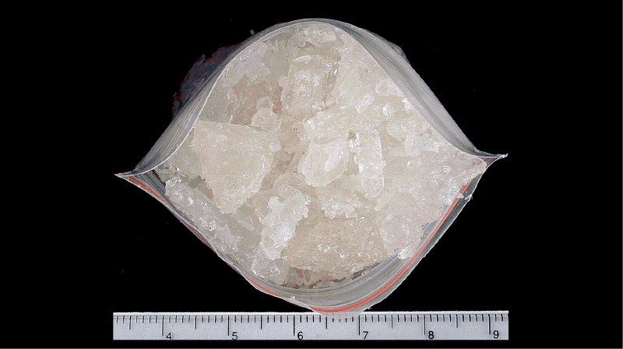
反毒
小學堂
二級毒品
症狀:
各類幻覺、猜忌、妄想、情緒不穩、易怒…等
安非他命

Slide 21
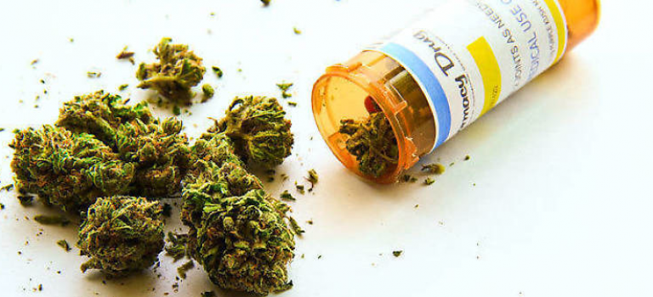
反毒
小學堂
二級毒品
症狀:
記憶學習及認知能力減退、體重增加、免疫力降低、不孕症…等
大麻

Slide 22
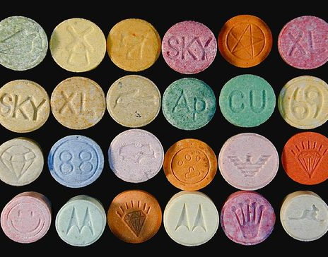
反毒
小學堂
二級毒品
症狀:
混淆不清、抑鬱、食慾不振、心跳加快、寒顫…等
搖頭丸
(MDMA)

Slide 23
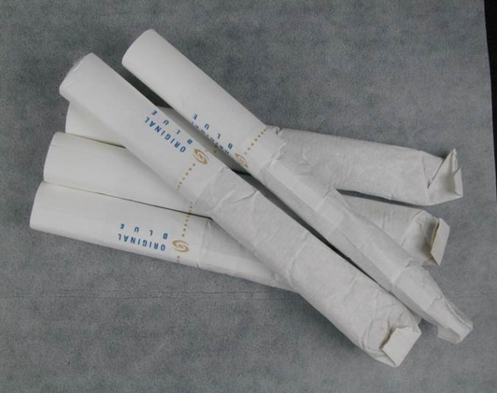
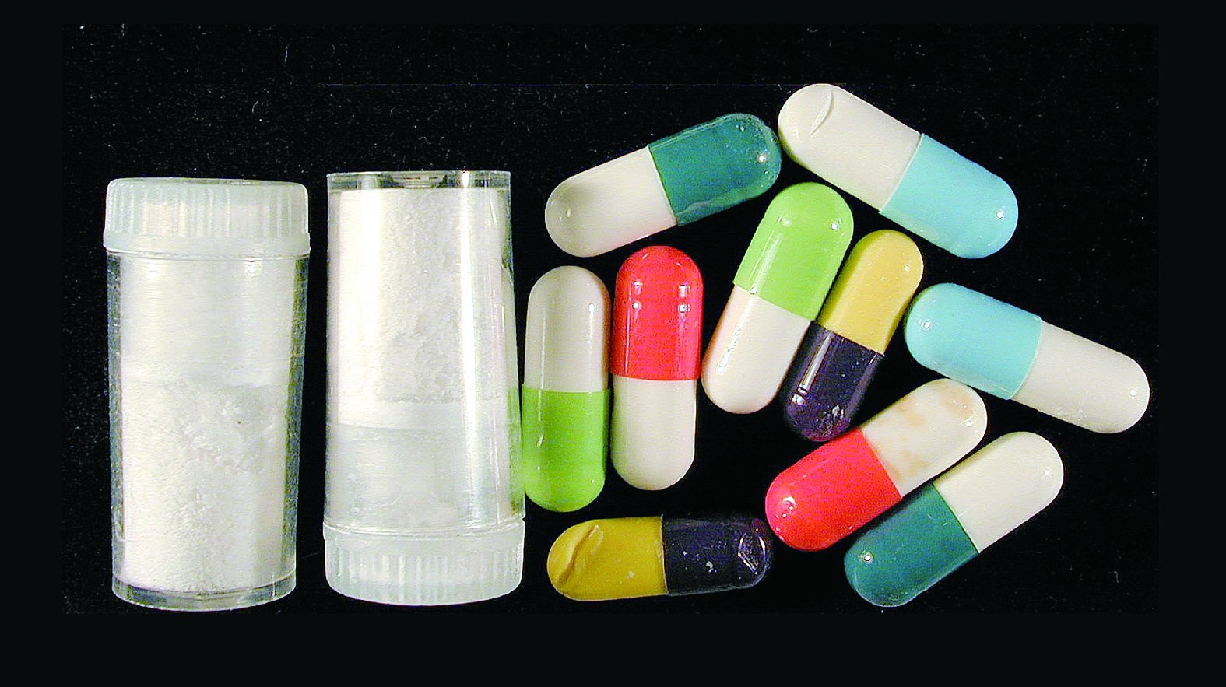
反毒
小學堂
三級毒品
症狀:
噁心嘔吐、視覺模糊、心搏過速、血壓上升、膀胱炎…等
K他命

Slide 24
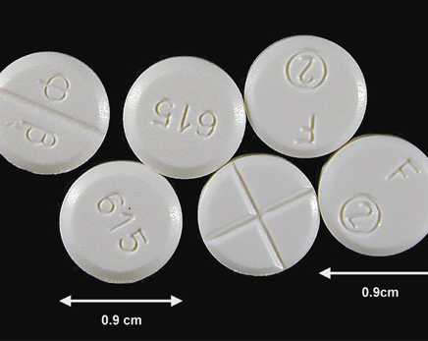
反毒
小學堂
三級毒品
症狀:
嗜睡、注意力無法集中、焦慮、失眠、妄想、發抖痙攣…等
FM2

Slide 25
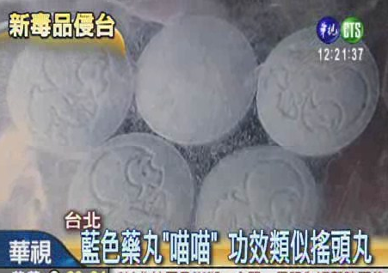
反毒
小學堂
三級毒品
喵喵
新興毒品

Slide 26


上述所有的毒品，最嚴重有可能會
使人致死喔！
安非他命
K他命
搖頭丸

Slide 27

反毒
練功館
Part.1
認識反毒網路資源

Slide 28

打開ipad「safari」，點選左上角的「書籤」，即可看到老師推薦的各種反毒網路資源喔!

Slide 29

毒品危害
防制條例
為防制毒品危害，維護國民身心健康，制定本條例。

Slide 30

反毒
練功館
Part.2

Slide 31
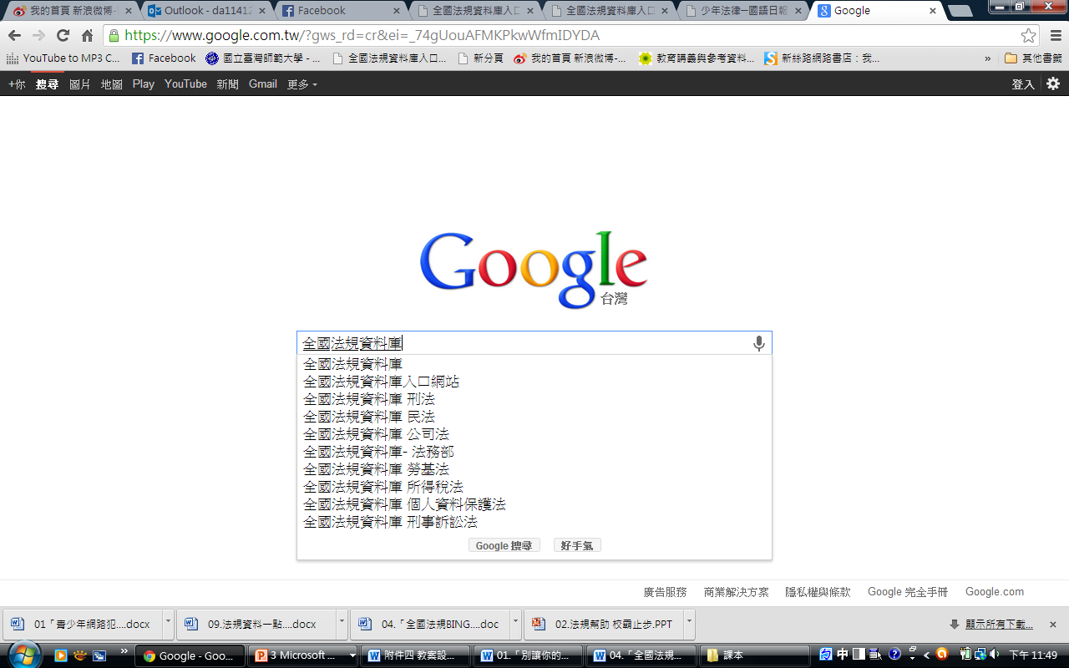
跟著老師一起操作吧！:)
輸入
全國法規資料庫

Slide 32
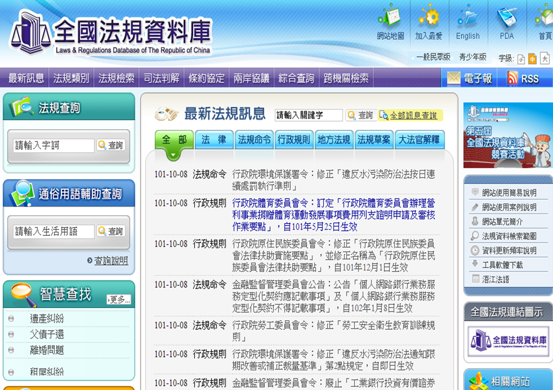
相同點
就是這裡!
青少年使用的版本喔!

Slide 33
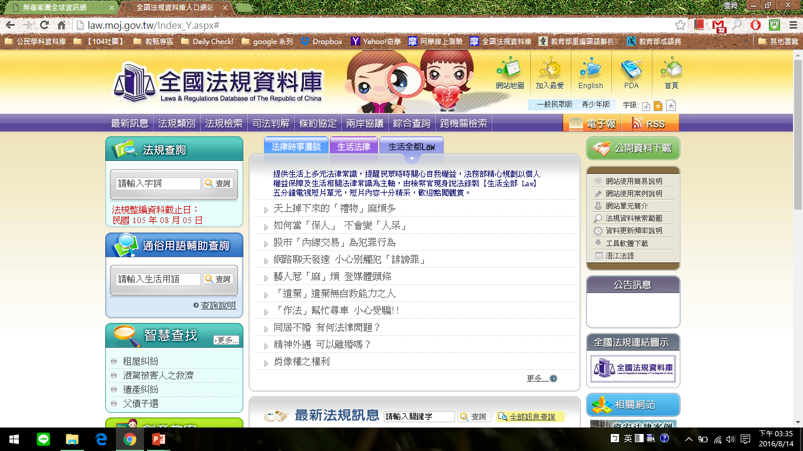
相同點
不同點
在這裡！

Slide 34
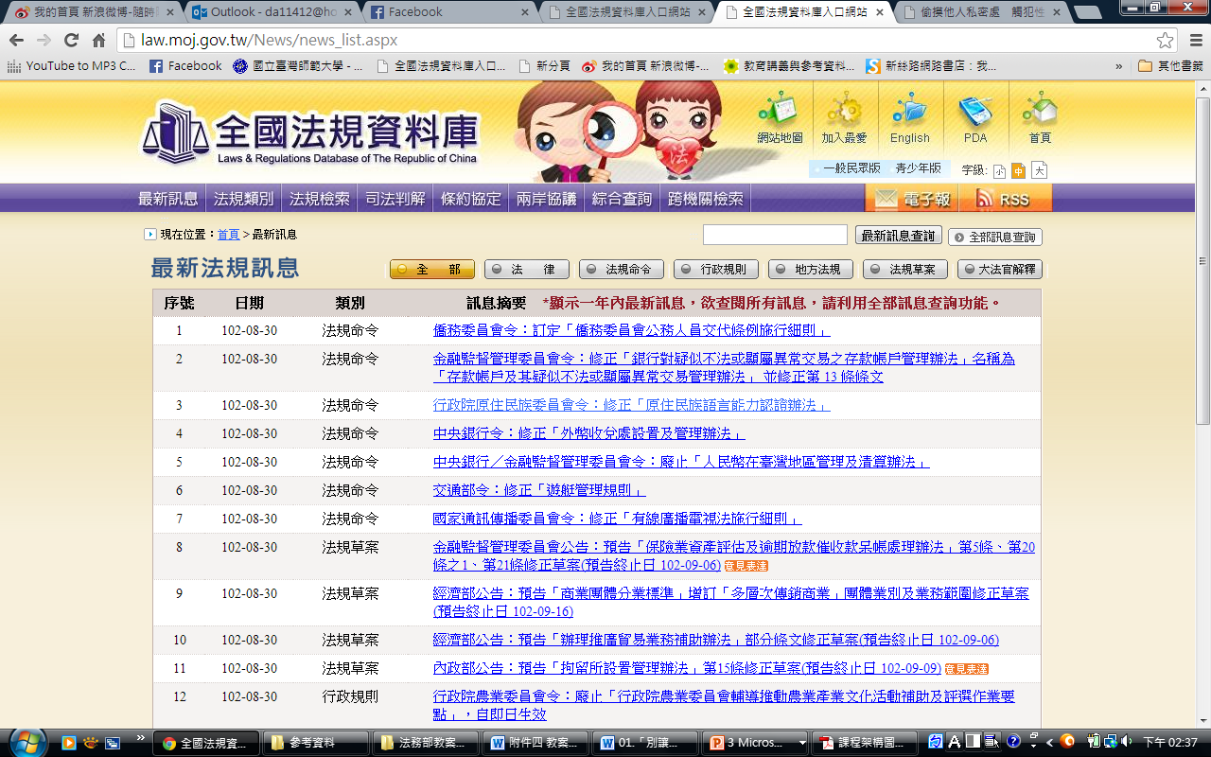

提供最近的中央、地方法規命令草案、行政規則與大法官解釋的公告及消息。

Slide 35

武功秘笈No.1
請問：
搜尋「毒品」於104年11月9日修正的法規命令是哪一項？
（請搶答!）
解答：
臺北市政府毒品危害防制中心設置要點

Slide 36
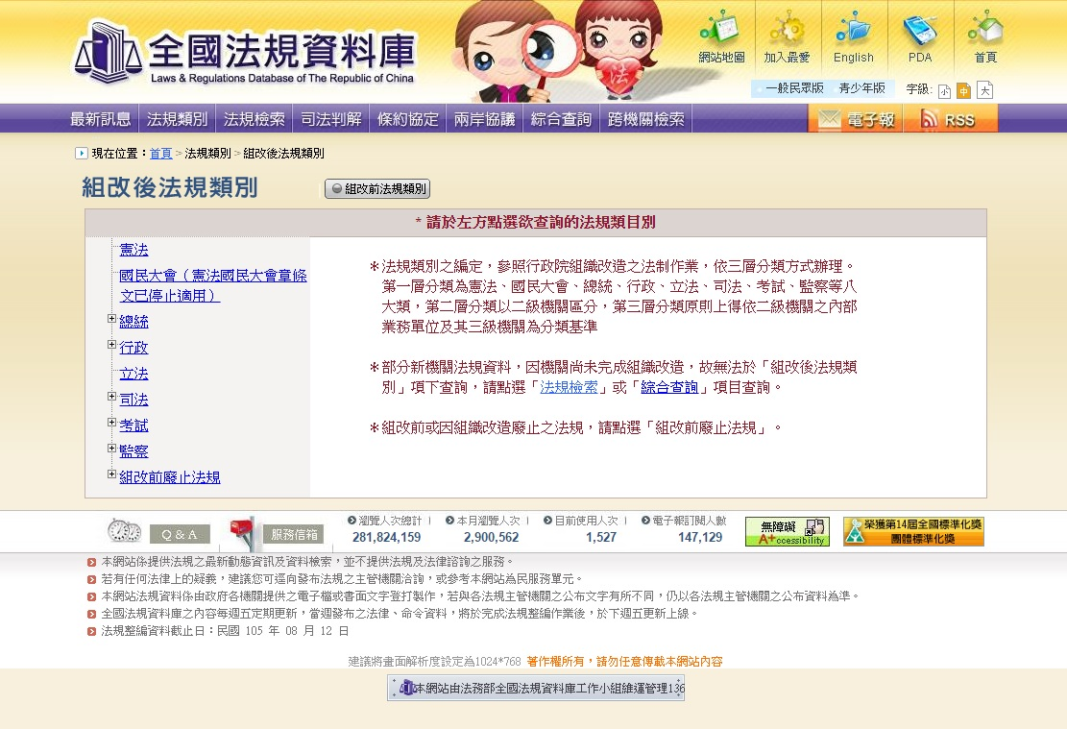
將法規依其所屬類目分類
優點：法規分門別類，可以找到其他同類法規。
缺點：不知道該法規的類別，即無法使用此功能查詢。（但可以用之後的「法規檢索」功能突破此限制）。

Slide 37
輸入法規名稱或條文內容的「關鍵字」即可查詢。

Slide 38
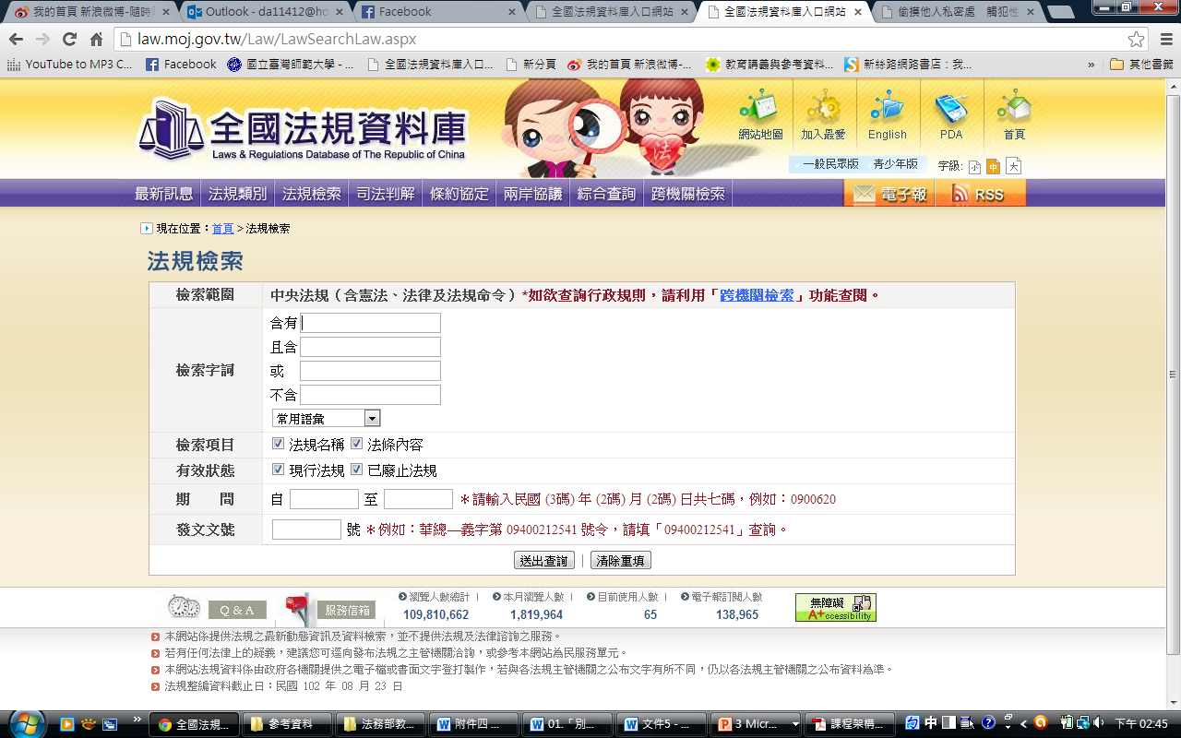
注意「含有」、「且含」、「或」、「不含」
注意「勾選」

Slide 39
武功秘笈No.2
請問：
我國目前的法規中，
含有「毒品」關鍵字的法規有哪些？
（請搶答!）

Slide 40
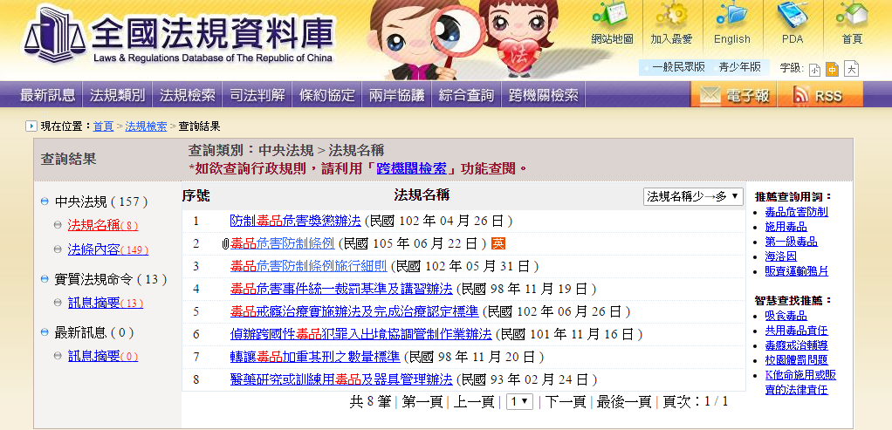
武功秘笈No.2
解答：

Slide 41
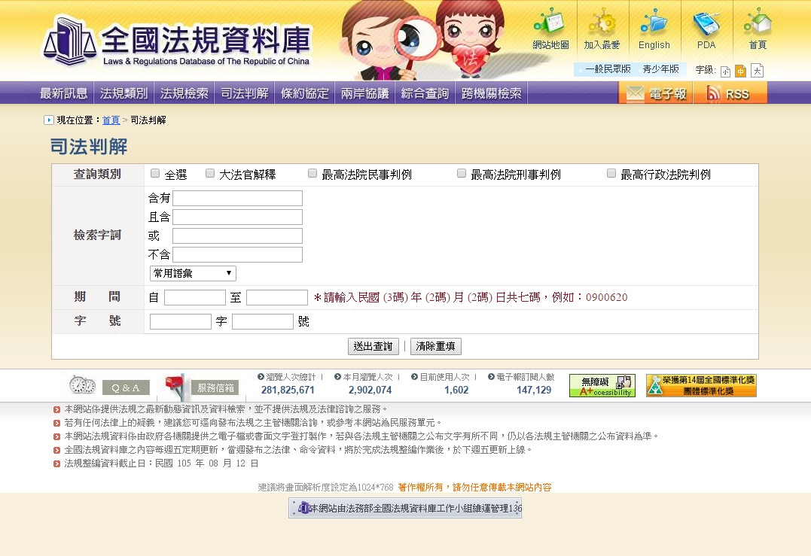
提供依內容關鍵字、字號與期間為檢索條件查詢司法判例與大法官解釋功能。

Slide 42
提供條約協定名稱或內容關鍵字查詢條約協定功能。提供中外條約輯編及外交部公報所列條約協定資料查詢。

Slide 43
提供依協議名稱或內容關鍵字查詢條約協定功能。絕大多數與經濟貿易方面相關。

Slide 44
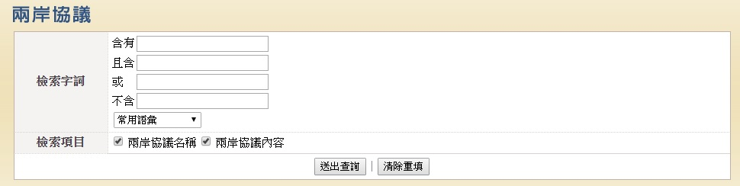
武功秘笈No.３
請問：
搜尋「毒品」，並於檢索項目勾選「兩岸協議名稱」與「兩岸協議內容」，會出現哪一項法規？
（請搶答!）
解答：
海峽兩岸共同打擊犯罪及司法互助協議

Slide 45
提供中央法規、條約協定、兩岸協議、司法判解等內容關鍵字查詢，以及各類別勾選，可單選、複選或綜合查詢。

Slide 46
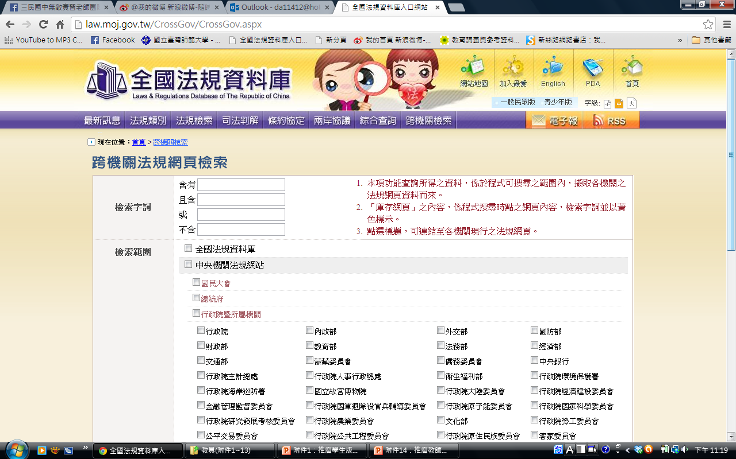
輸入「關鍵字」勾選設定和「機關」範圍之後查詢結果會顯示查詢結果，能在一次搜尋中整合中央與地方多機關法規平台，能擴大搜尋廣度。

Slide 47
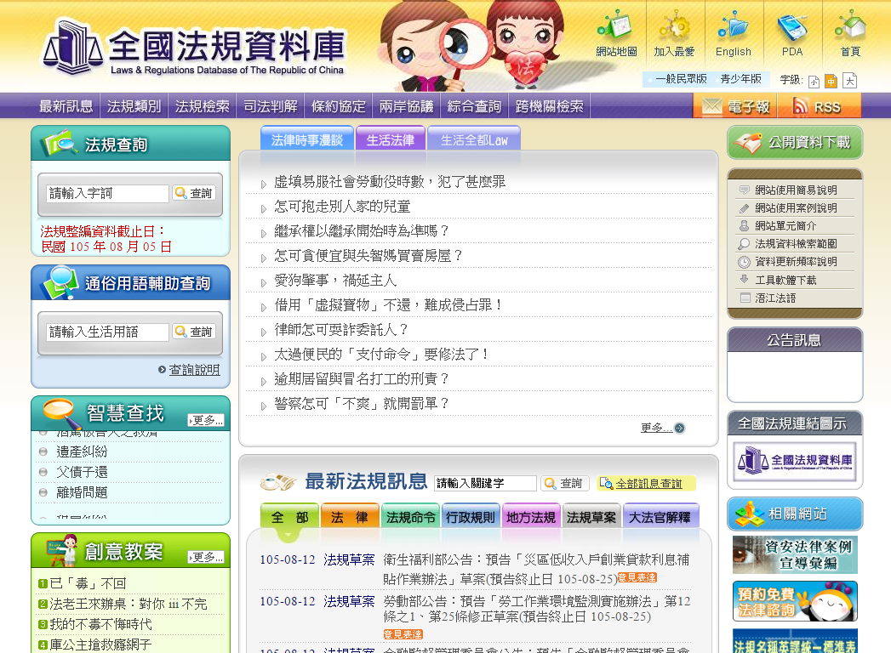

Slide 48
武功秘笈No.４
請問：
搜尋「拉K」，點選「無正當理由持有或施用」，會出現哪些法律呢？
（請搶答!）
解答：
1.毒品危害防制條例
2.毒品危害事件統一裁罰基準及講習辦法

Slide 50
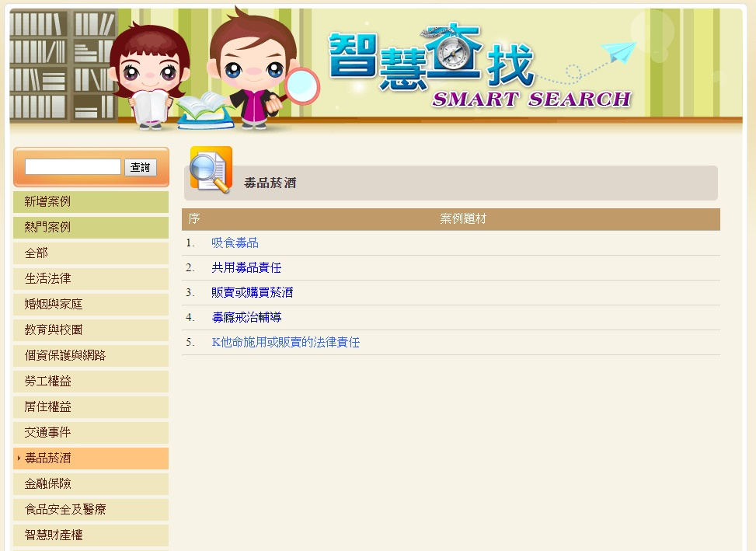
以常見的生活實際案例，搭配步驟，探討常見的法律問題。

Slide 51
武功秘笈No.５
請問：
點選「1.毒品菸酒」➔「2.K他命施用或販賣的法律責任」➔「3.施用K他命」
➔「4.未成年吸食K他命」➔「5.十二歲以上未滿十八歲」，會有什麼樣的法律責任呢？
解答：
保護處分，如訓誡並予假日生活輔導、保護管束、交付機構安置等，情節嚴重者甚至可給予感化教育之處分。

Slide 52
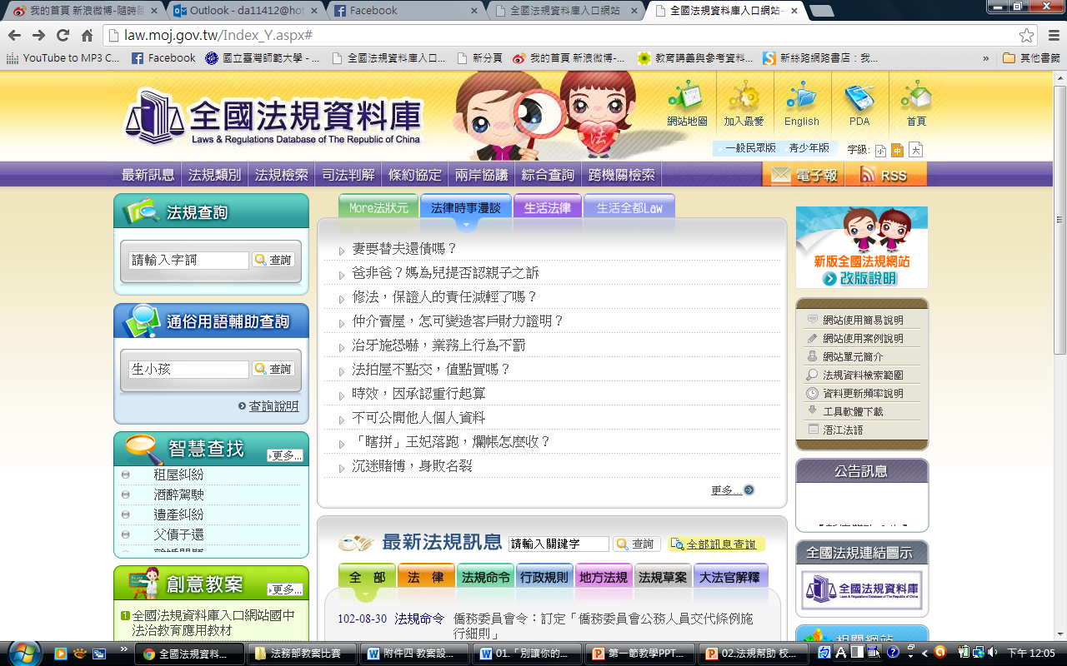

Slide 53
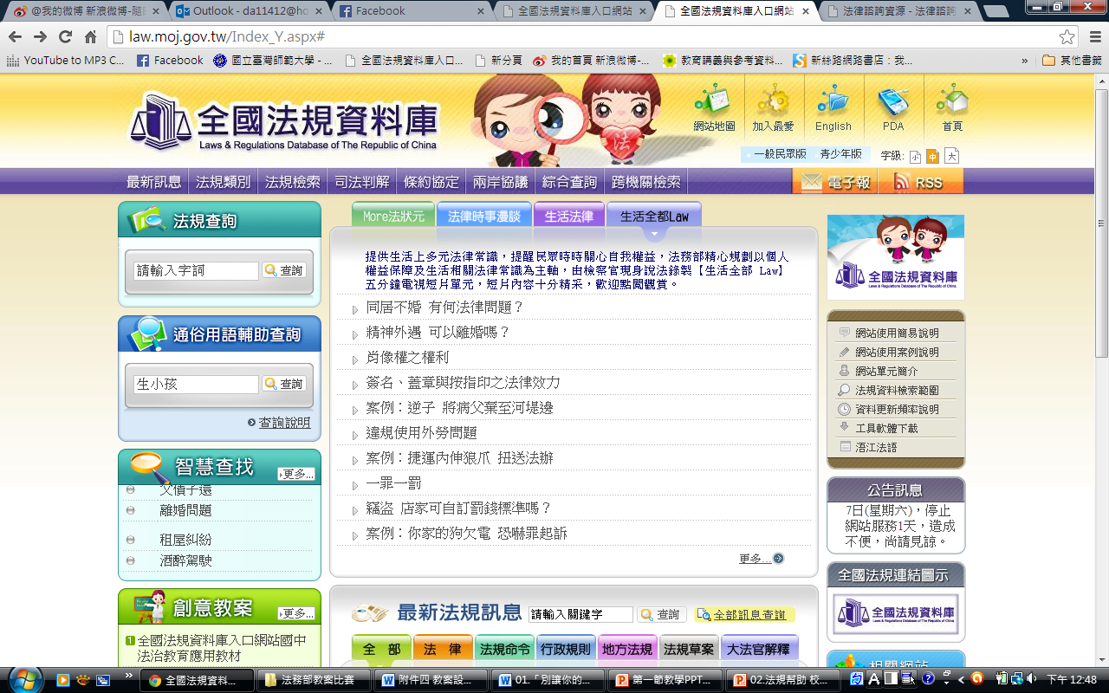
一個個精心策劃的單元5分鐘短片提供生活上多元的法律常識，並由檢察官親身錄製這些的短片。

Slide 54

也可以打開「全國法規資料庫」首頁，右上角的「網站地圖」，簡易、統整的方式來認識整個網站的功能喔！

Slide 55
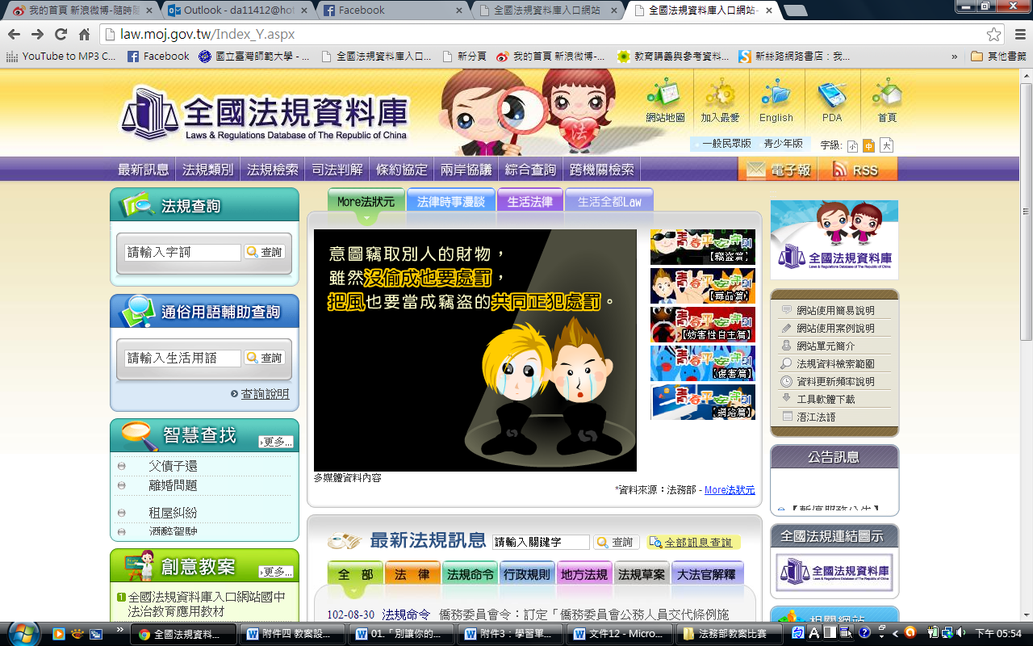
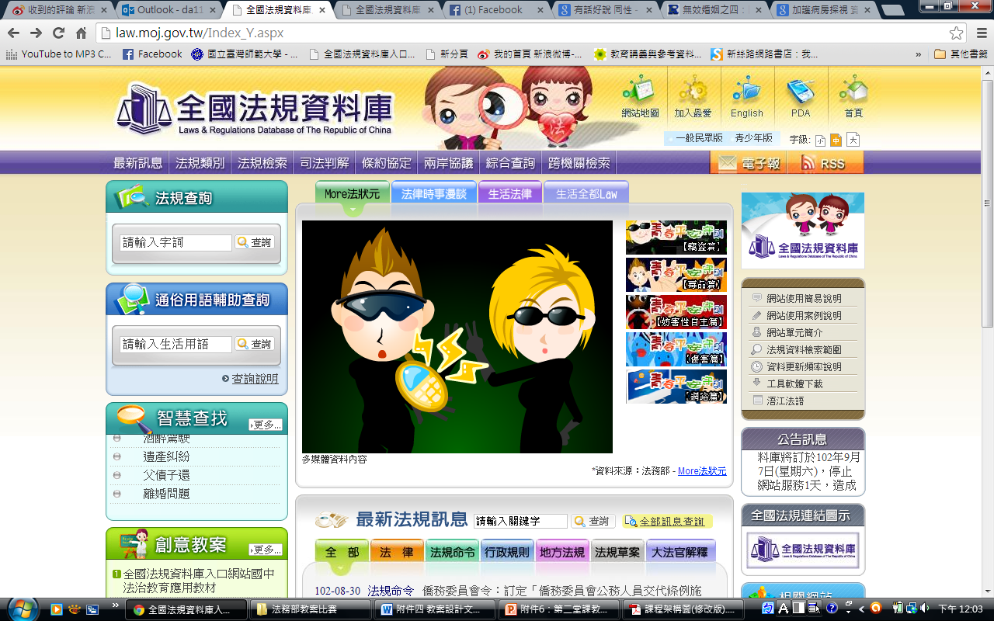
補充說明
網站右上方，有興趣可留下email獲得電子報。
使用者可依「機關」、「法規類別」等個別需求，透過RSS的個別訂閱，定時更新最新法規訊息。

Slide 56
再試最後一次!
請問：
首頁【法規查詢】功能，
輸入『毒品危害防制條例』並查詢，
點選第一個法條，
以及點選下方「所有條文」鍵
會出現什麼畫面?

Slide 57
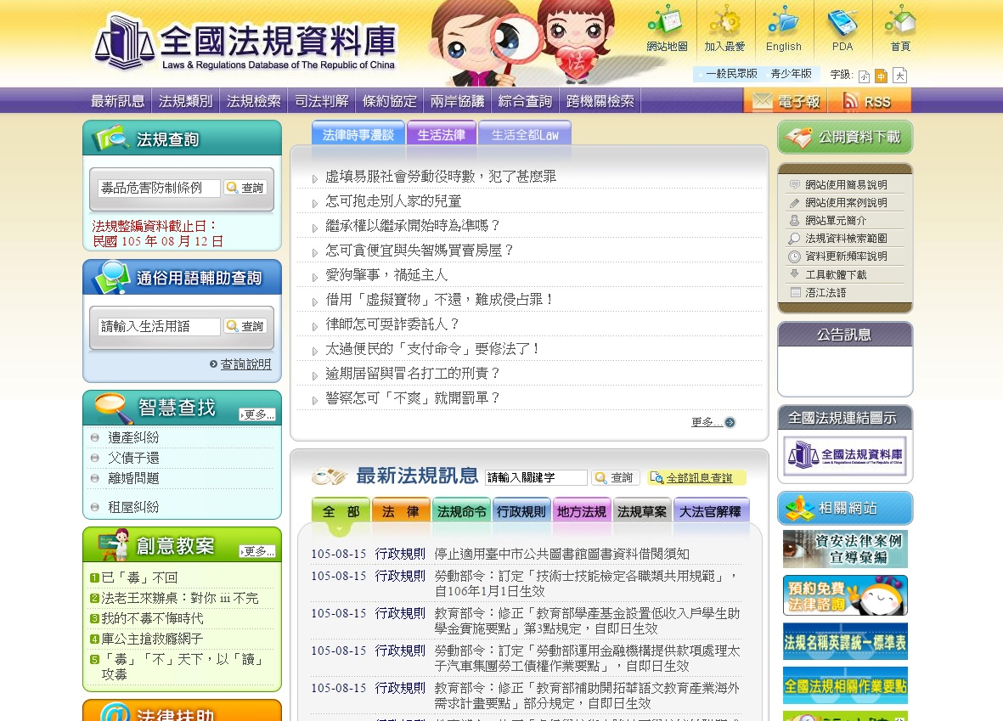
換你試試看
輸入「毒品危害防
制條例」並按查詢
跟著老師一起操作吧！:)

Slide 58
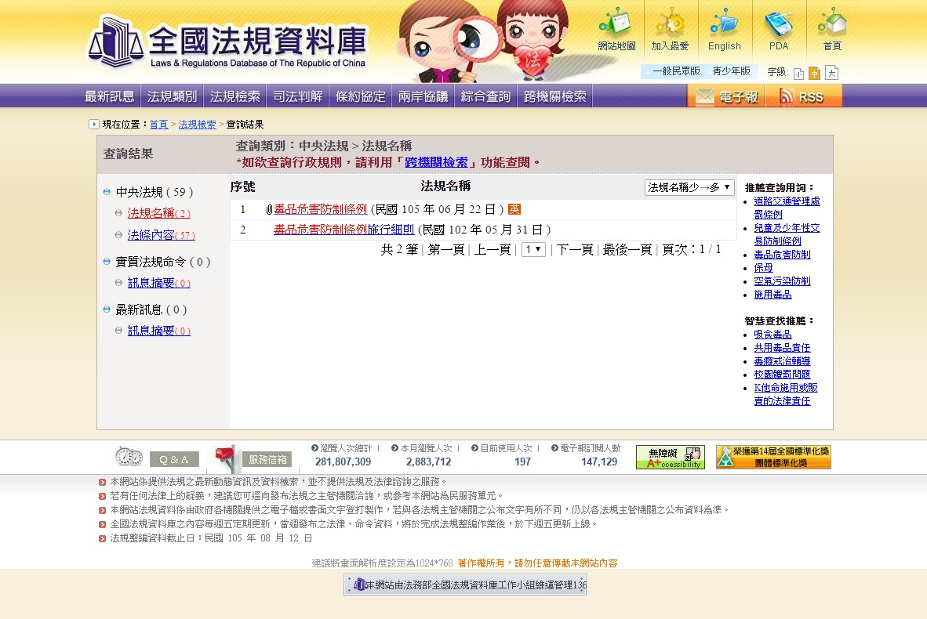
換你試試看
點選第一個法條
跟著老師一起操作吧！:)

Slide 59
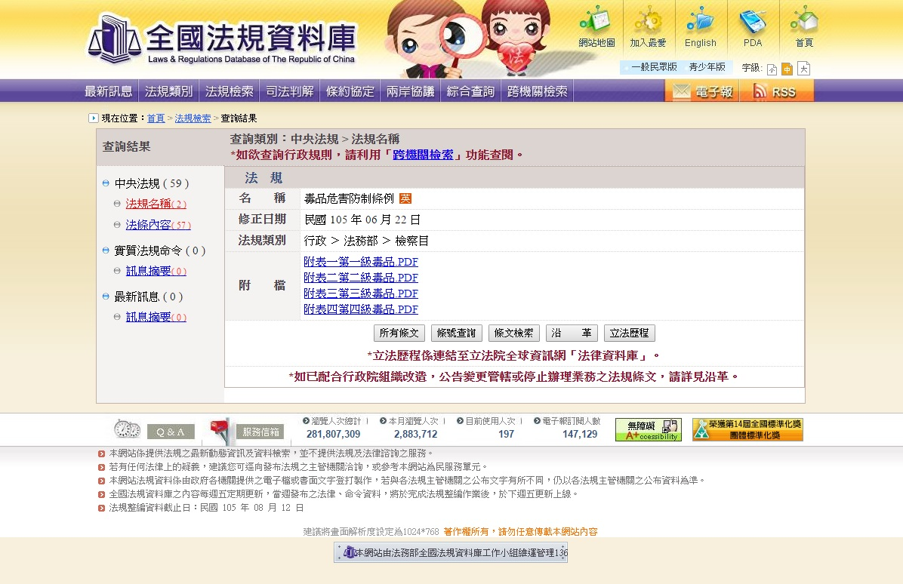
換你試試看
點選所有條文
跟著老師一起操作吧！:)

Slide 60
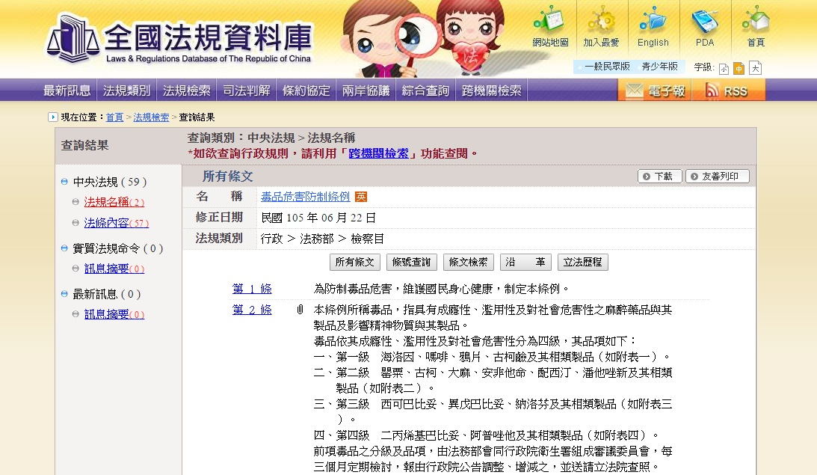
換你試試看
出現完整法規內容
跟著老師一起操作吧！:)

Slide 61
反毒訓練場
下課前，換你試試看！

Slide 62
試試看
反毒訓練場
注意！
請專心觀看影片內容，以利小組討論與填空喔:)

Slide 63
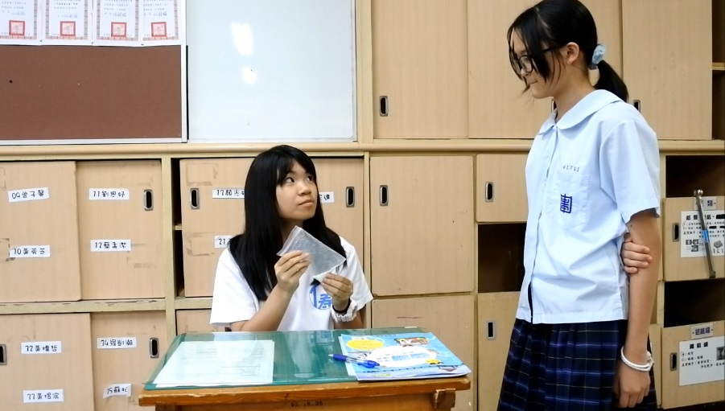
試試看
反毒訓練場
為了提神念書，而服用毒品??

Slide 64
試試看
反毒訓練場
訓練三大關
＊根據影片內容，回答下列題目：
（假設毒品為安非他命）
第一關：
如果掰掰最後真的吸食毒品，她可能會面臨什麼法律責任？
第二關：
啾啾鼓勵、慫恿掰掰吸食毒品，她可能面臨什麼法律責任？

Slide 65
解答
反毒訓練場
訓練三大關
＊根據影片內容，回答下列題目：
第一關
如果掰掰最後真的吸食毒品，她可能會面臨什麼法律責任？
解答1-1
依據《毒品危害防制條例》第10條規定：施用第二級毒品者，處三年以下有期徒刑。

Slide 66
解答
反毒訓練場
訓練三大關
＊根據影片內容，回答下列題目：
第二關
解答1-2
但，因為掰掰未成年，適用第20條之規定：
令少年入勒戒處所觀察、勒戒，其期間不得逾二月。
若沒繼續吸毒，就要立即釋放。
若持續吸毒，則繼續在戒治處所強制戒治，
期間為柳個月以上，至無繼續強制戒治之必要，
但最長不得逾一年。

Slide 67
解答
反毒訓練場
訓練三大關
＊根據影片內容，回答下列題目：
第二關
啾啾鼓勵、慫恿掰掰吸食毒品，她可能面臨什麼法律責任？
解答
引誘他人施用
引誘他人施用第二級毒品者，處一年以上七年以下有期徒刑，得併科新臺
幣一百萬元以下罰金。

Slide 68
常見毒品犯罪行為樣態
製造
§4
運輸
§4
販賣
§4
持有
§11
施用
§10
轉讓
§8
單純持有(§11)
意圖販賣持有(§5)
單純施用(§10)
引誘施用(§7)
以非法方法使人施用(§6)

Slide 69
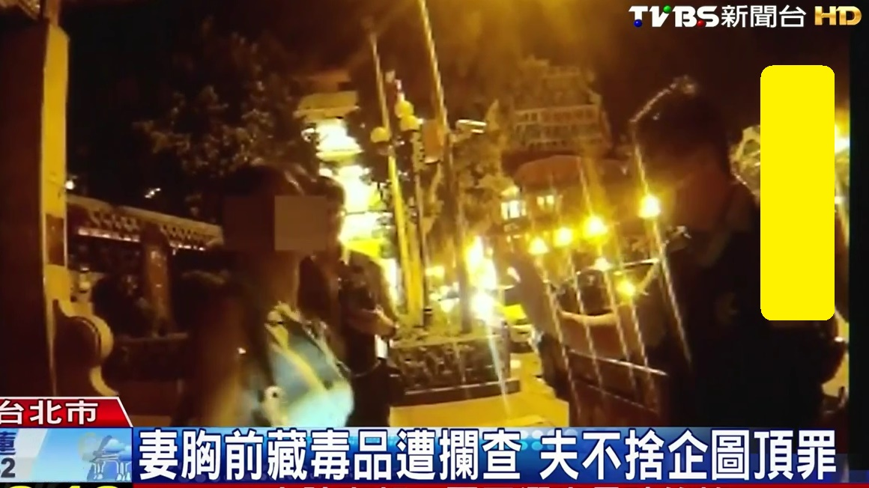
補充
花生什麼素
Q：持有毒品VS運輸毒品的法律刑責差別在於…?
資料來源：《「持有」變「運輸」恐判無期》，2015年8月19日。TVBS新聞台。
https://www.youtube.com/watch?v=ggZnZ4H9KFQ

Slide 70
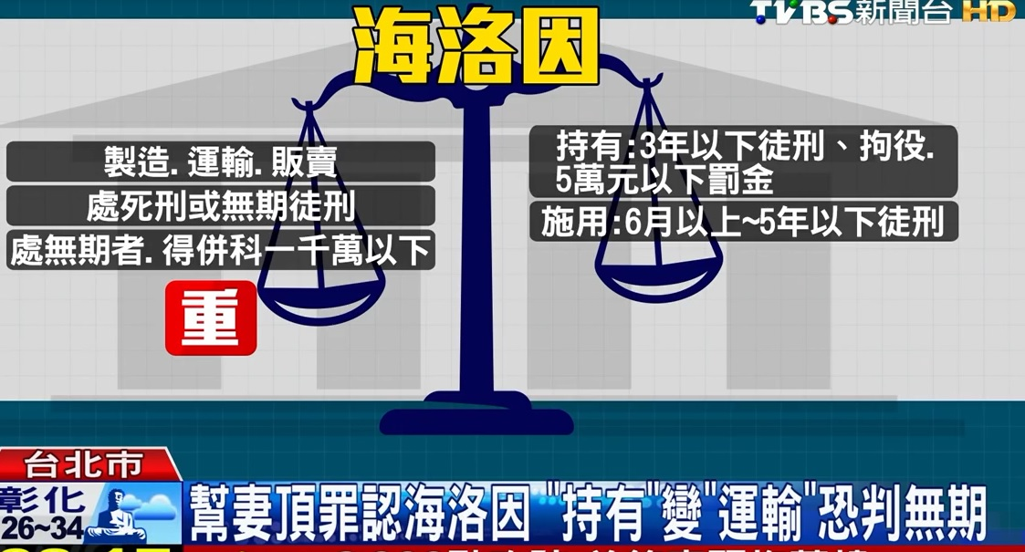
補充
花生什麼素
資料來源：《「持有」變「運輸」恐判無期》，2015年8月19日。TVBS新聞台。
https://www.youtube.com/watch?v=ggZnZ4H9KFQ

Slide 71

補充
花生什麼素
毒品危害防制條例§4
製造、運輸、販賣第一級毒品者，處死刑或無期徒刑；處無期徒刑者，得併科新臺幣二千萬元以下罰金。
毒品危害防制條例§11
持有第一級毒品者，處三年以下有期徒刑、拘役或新臺幣五萬元以下罰金。

Slide 72

只要與毒品相關
之任何行為，皆為犯法！
同學們切勿
以身試法喔！

Slide 73
下回待續

